Slide 1
198221638
145939723
บทเรียนที่
ระบบไอดีและไอเสีย
(Intake and Exhaust Systems)
13
Marketer Personality Development

Slide 2
Marketer Personality Development
PERSONALITY DEVELOPMENT
199370025
Diesel Engine Job
สาระการเรียนรู้
จุดประสงค์การเรียนรู้
1
หน้าที่ของระบบไอดีและไอเสีย
การทำงานของเวสต์เกต
ซูเปอร์ชาร์จเจอร์
อุปกรณ์หล่อเย็นอากาศหรืออินเตอร์คูลเลอร์
โบลว์ออฟวาล์ว
ระบบไอเสีย
งานตรวจสอบระบบไอดีและไอเสีย
1
อธิบายเกี่ยวกับหน้าที่และหลักการทำงานของระบบไอดีและไอเสีย เพื่อให้เข้าใจการทำงานของเครื่องยนต์ได้
ใช้เครื่องมือและอุปกรณ์ในการตรวจสอบและบำรุงรักษาระบบไอดีและไอเสีย เพื่อให้เครื่องยนต์ทำงานได้อย่างมีประสิทธิภาพได้
ปฏิบัติงานด้วยความรอบคอบและปลอดภัยตามหลักการทำงานกับระบบไอดีและไอเสีย
วิเคราะห์ปัญหาและแก้ไขข้อขัดข้องของอุปกรณ์ฟอกไอเสียได้อย่างมีประสิทธิภาพ
มีเจตคติที่ดีในการดูแลรักษาสิ่งแวดล้อมผ่านการบำรุงรักษาระบบไอเสียอย่างถูกต้อง
ประยุกต์ใช้ความรู้ในการวิเคราะห์ปัญหาและแก้ไขข้อขัดข้องของระบบไอดีและไอเสีย เพื่อการซ่อมบำรุงที่ถูกต้องได้
ประยุกต์ใช้ความรู้เรื่องการทำงานของซูเปอร์ชาร์จเจอร์เพื่อเพิ่มประสิทธิภาพของระบบไอดีได้
2
2
3
3
4
5
4
6
5
7
6
7
Marketer Personality Development

Slide 3
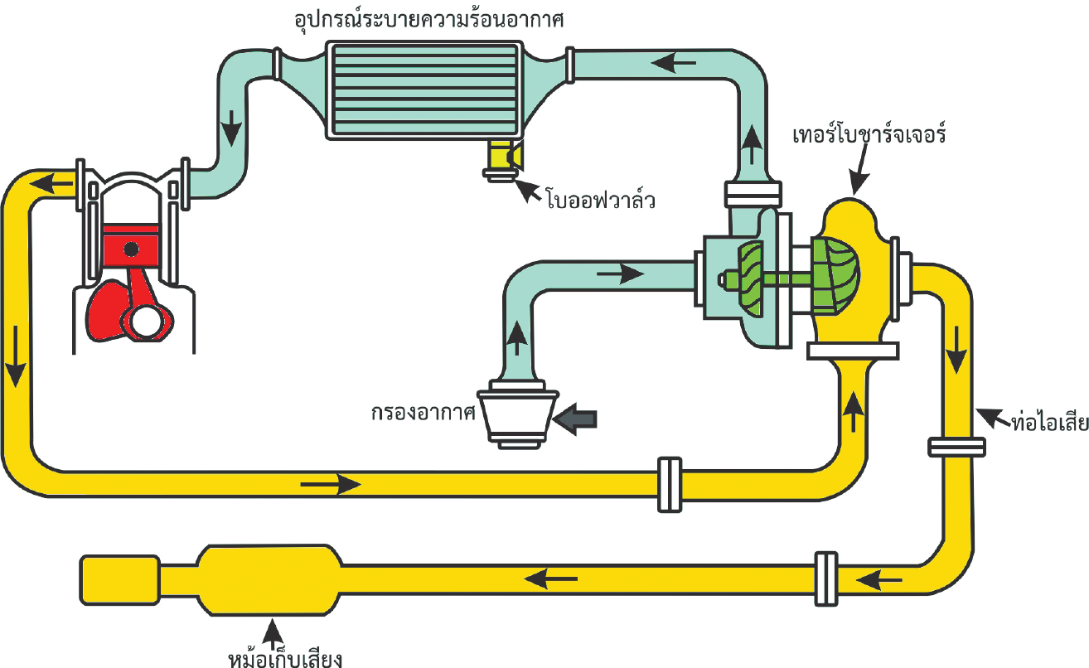
หลักพื้นฐานของงานบริการ
หน้าที่ของระบบไอดีและไอเสีย
1.
1.1
ส่วนประกอบของระบบไอดีและระบบไอเสีย
1
เพิ่มคุณค่าให้กับตนเอง
ส่วนประกอบของระบบไอดี (รูปที่ 13.1) ประกอบด้วยหม้อกรองอากาศ ไส้กรองอากาศ ท่อร่วมไอดี และอุปกรณ์เพิ่มความดันอากาศ (เครื่องยนต์บางรุ่น)
2
มีอำนาจในการดึงดูด
3
ก่อให้เกิดสุขภาพจิตที่ดี
1.1 ความรู้เกี่ยวกับบุคลิกภาพภายนอก
รูปที่ 13.1 ส่วนประกอบของระบบไอดีและไอเสีย
1.1
ความสัมพันธ์ระหว่างอัตราส่วน การอัดกับความดันในกระบอกสูบ

Slide 4
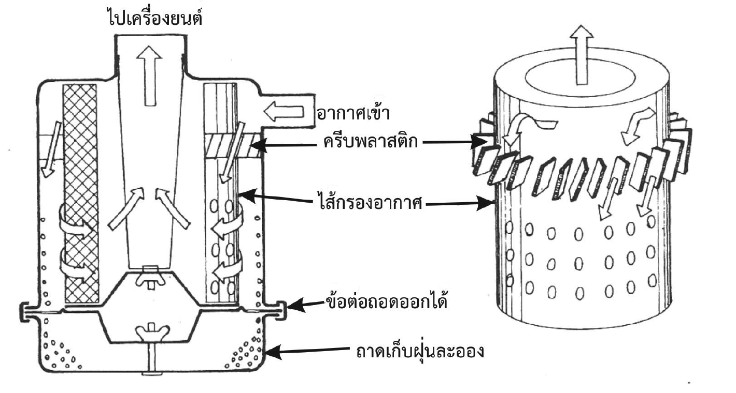
ห้องเผาไหม้ที่นิยมใช้ในเครื่องยนต์ดีเซล มีดังนี้
1
เพิ่มคุณค่าให้กับตนเอง
1
แหวนอัด (Compression Ring)
2
มีอำนาจในการดึงดูด
3
ก่อให้เกิดสุขภาพจิตที่ดี
1.2
ชนิดของหม้อกรองอากาศ
2.1
ชุดลูกปั๊ม (Plunger)
หม้อกรองอากาศแบบหมุนวน (รูปที่ 13.2) นิยมใช้กับรถยนต์เพื่อการพาณิชย์ทุกขนาด หม้อกรองแบบนี้ไส้กรองจะทำจากกระดาษ ใช้กำจัดฝุ่นขนาดใหญ่ เช่น กรวดทราย โดยอาศัยแรงเหวี่ยงของอากาศซึ่งถูกสร้างโดยครีบและจับอณูฝุ่นเล็ก ๆ
ก.
ตำแหน่งเปิดสวิตช์กุญแจ เมื่อเปิดสวิตช์กุญแจ กระแสไฟจะไหลผ่านเข้าไปในขดลวดแม่เหล็ก ทำให้เกิดอำนาจแม่เหล็ก แกนแม่เหล็กจะถูกดูดขึ้น นํ้ามันจากในเรือนปั๊มฉีดนํ้ามันเชื้อเพลิงจะไหลผ่านช่องทางเข้านํ้ามัน และเข้าร่องนํ้ามันที่ลูกปั๊ม
ตำแหน่งปิดสวิตช์กุญแจ เมื่อปิดสวิตช์กุญแจ กระแสไฟจะไม่ไหลเข้าไปในขดลวดแม่เหล็ก ทำให้ไม่เกิดอำนาจแม่เหล็ก สปริงจะดันแกนแม่เหล็กให้เคลื่อนที่ลงปิดช่องทางเข้านํ้ามัน นํ้ามันไม่สามารถเข้าไปห้องความดันสูงได้เครื่องยนต์จึงดับลง
ข.
การถอดเสื้อสูบและเพลาข้อเหวี่ยง
รูปที่ 13.2 ภาพตัดหม้อกรองอากาศสำหรับเครื่องยนต์เพื่อการพาณิชย์
รูปที่ 1.9 ลักษณะของห้องเผาไหม้แบบโดยตรงรูปแบบต่าง ๆ

Slide 5
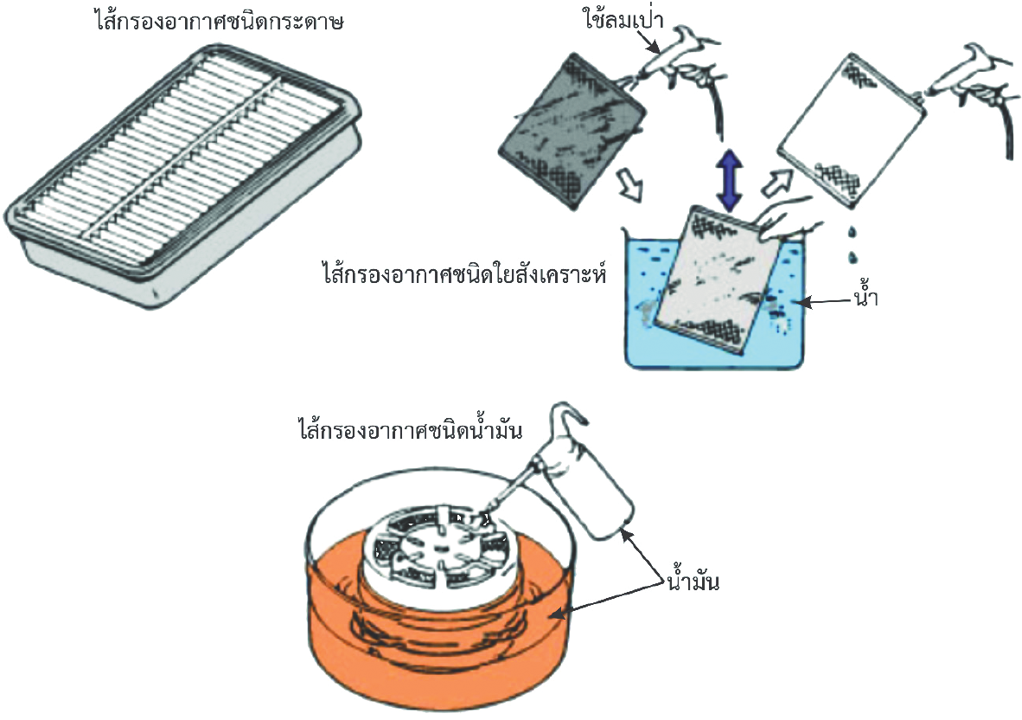
ห้องเผาไหม้ที่นิยมใช้ในเครื่องยนต์ดีเซล มีดังนี้
1
เพิ่มคุณค่าให้กับตนเอง
1
แหวนอัด (Compression Ring)
2
มีอำนาจในการดึงดูด
3
ก่อให้เกิดสุขภาพจิตที่ดี
1.3
ชนิดของไส้กรองอากาศ
2.1
ชุดลูกปั๊ม (Plunger)
ไส้กรองอากาศแบ่งออกได้ 3 ชนิด (รูปที่ 13.3) คือ ชนิดกระดาษ ไส้กรองชนิดนี้ใช้กันอย่างกว้างขวางทั่วไปในรถยนต์ ชนิดใยสังเคราะห์ จะมีส่วนประกอบของใยสังเคราะห์ที่สามารถถอดล้างได้ และชนิดนํ้ามัน ชนิดนี้จะมีอ่างนํ้ามันที่ใช้นํ้ามันในการดักฝุ่น
ก.
ตำแหน่งเปิดสวิตช์กุญแจ เมื่อเปิดสวิตช์กุญแจ กระแสไฟจะไหลผ่านเข้าไปในขดลวดแม่เหล็ก ทำให้เกิดอำนาจแม่เหล็ก แกนแม่เหล็กจะถูกดูดขึ้น นํ้ามันจากในเรือนปั๊มฉีดนํ้ามันเชื้อเพลิงจะไหลผ่านช่องทางเข้านํ้ามัน และเข้าร่องนํ้ามันที่ลูกปั๊ม
ตำแหน่งปิดสวิตช์กุญแจ เมื่อปิดสวิตช์กุญแจ กระแสไฟจะไม่ไหลเข้าไปในขดลวดแม่เหล็ก ทำให้ไม่เกิดอำนาจแม่เหล็ก สปริงจะดันแกนแม่เหล็กให้เคลื่อนที่ลงปิดช่องทางเข้านํ้ามัน นํ้ามันไม่สามารถเข้าไปห้องความดันสูงได้เครื่องยนต์จึงดับลง
ข.
1.4
ท่อร่วมไอดี (Intake Manifold)
การถอดเสื้อสูบและเพลาข้อเหวี่ยง
ท่อร่วมไอดีจะทำหน้าที่นำอากาศที่ผ่านจากเครื่องกรองอากาศแล้วเข้าสู่กระบอกสูบ ในกรณีที่เป็นเครื่องยนต์ดีเซลแบบหลายสูบ ก็จะมีท่อแยกเข้าแต่ละสูบ
รูปที่ 1.9 ลักษณะของห้องเผาไหม้แบบโดยตรงรูปแบบต่าง ๆ
รูปที่ 13.3 ชนิดของไส้กรองอากาศ

Slide 6
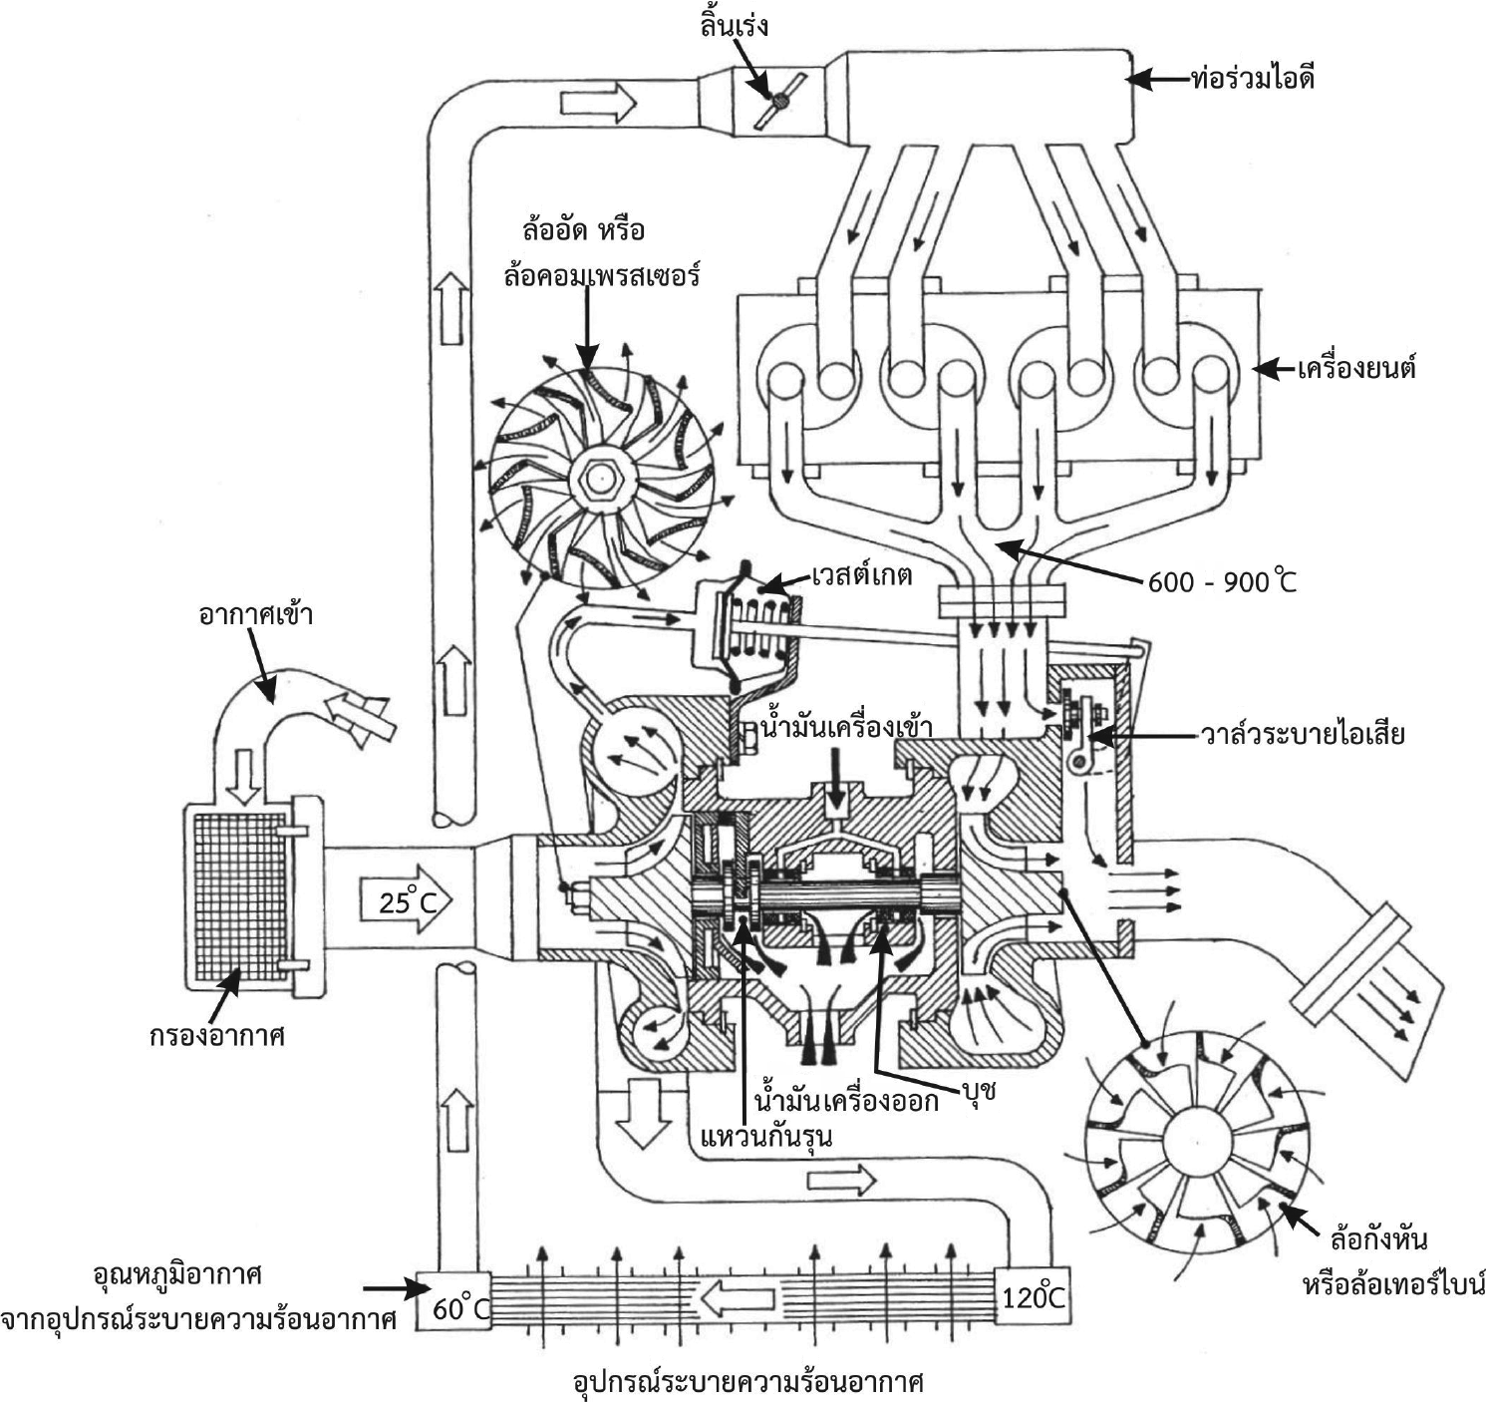
ห้องเผาไหม้ที่นิยมใช้ในเครื่องยนต์ดีเซล มีดังนี้
1
เพิ่มคุณค่าให้กับตนเอง
1
แหวนอัด (Compression Ring)
2
มีอำนาจในการดึงดูด
3
ก่อให้เกิดสุขภาพจิตที่ดี
1.5
อุปกรณ์เพิ่มความดันอากาศ
2.1
ชุดลูกปั๊ม (Plunger)
อุปกรณ์เพิ่มความดันอากาศทำหน้าที่อัดอากาศเข้าสู่กระบอกสูบด้วยความดัน และมวลของอากาศที่มากกว่าแรงดูดจากการเลื่อนลงของลูกสูบของเครื่องยนต์ปกติ เครื่องยนต์ที่ไม่มีอุปกรณ์เพิ่มความดันอากาศจะสามารถประจุอากาศได้เพียง 65 - 165% ของความจุกระบอกสูบ อุปกรณ์เพิ่มความดันอากาศ ที่นิยมใช้กันมีอยู่ 2 ชนิด คือ เทอร์โบชาร์จเจอร์ (Turbocharger) และซูเปอร์ชาร์จเจอร์ (Supercharger)
เทอร์โบชาร์จเจอร์เป็นอุปกรณ์เพิ่มความดันอากาศ โดยอัดอากาศเข้าสู่ห้องเผาไหม้ โดยอาศัยแรงขับดันจากไอเสียของเครื่องยนต์ ระบบเทอร์โบชาร์จเจอร์ (รูปที่ 13.4) มีการทำงานด้วยล้อกังหัน ซึ่งเป็นแรงผลักดันจากแก๊สไอเสียของเครื่องยนต์ในปัจจุบันนิยมใช้กันมาก
เทอร์โบชาร์เจอร์ (รูปที่ 13.5) มีส่วนประกอบหลัก คือ ล้อกังหันหรือล้อเทอร์ไบน์ ซึ่งอยู่ทางด้านท่อไอเสีย และล้ออัดหรือล้อคอมเพรสเซอร์ต่อ ซึ่งอยู่กับกรองอากาศ และส่วนประกอบอื่น ๆ
ก.
ตำแหน่งเปิดสวิตช์กุญแจ เมื่อเปิดสวิตช์กุญแจ กระแสไฟจะไหลผ่านเข้าไปในขดลวดแม่เหล็ก ทำให้เกิดอำนาจแม่เหล็ก แกนแม่เหล็กจะถูกดูดขึ้น นํ้ามันจากในเรือนปั๊มฉีดนํ้ามันเชื้อเพลิงจะไหลผ่านช่องทางเข้านํ้ามัน และเข้าร่องนํ้ามันที่ลูกปั๊ม
ตำแหน่งปิดสวิตช์กุญแจ เมื่อปิดสวิตช์กุญแจ กระแสไฟจะไม่ไหลเข้าไปในขดลวดแม่เหล็ก ทำให้ไม่เกิดอำนาจแม่เหล็ก สปริงจะดันแกนแม่เหล็กให้เคลื่อนที่ลงปิดช่องทางเข้านํ้ามัน นํ้ามันไม่สามารถเข้าไปห้องความดันสูงได้เครื่องยนต์จึงดับลง
ข.
การถอดเสื้อสูบและเพลาข้อเหวี่ยง
รูปที่ 1.9 ลักษณะของห้องเผาไหม้แบบโดยตรงรูปแบบต่าง ๆ
รูปที่ 13.4 ภาพตัดส่วนประกอบของระบบเทอร์โบชาร์จเจอร์

Slide 7
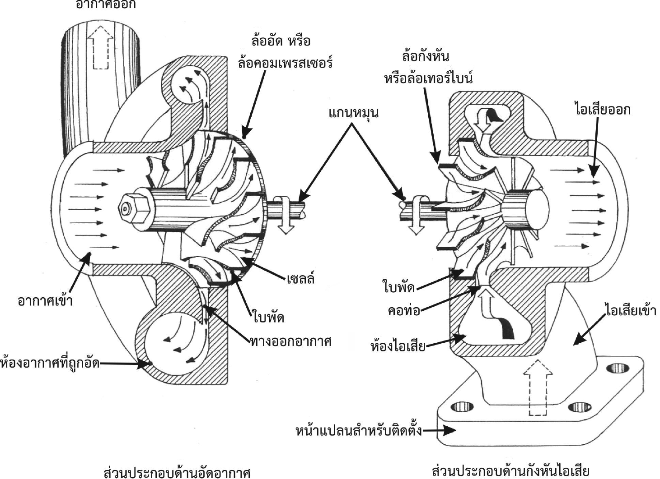
เทอร์โบชาร์เจอร์ (รูปที่ 13.5) มีส่วนประกอบหลัก คือ ล้อกังหันหรือล้อเทอร์ไบน์ ซึ่งอยู่ทางด้านท่อไอเสีย และล้ออัดหรือล้อคอมเพรสเซอร์ต่อ ซึ่งอยู่กับกรองอากาศ และส่วนประกอบอื่น ๆ
ห้องเผาไหม้ที่นิยมใช้ในเครื่องยนต์ดีเซล มีดังนี้
1
เพิ่มคุณค่าให้กับตนเอง
2
มีอำนาจในการดึงดูด
3
ก่อให้เกิดสุขภาพจิตที่ดี
2.1
ชุดลูกปั๊ม (Plunger)
การควบคุมความดันอากาศของเทอร์โบชาร์จเจอร์
การใช้เทอร์โบชาร์เจอร์เพิ่มความดันของอากาศเข้าสู่กระบอกสูบ จะช่วยเพิ่มกำลังของเครื่องยนต์ แต่ถ้าความดันเพิ่มมากเกินไป มวลของอากาศก็จะมากเกินไปด้วย ดังนั้น แรงระเบิดจากการเผาไหม้ของนํ้ามันเชื้อเพลิงกับอากาศจะสูงเกินไป ทำให้ชิ้นส่วนของเครื่องยนต์ไม่สามารถทนทานได้ ซึ่งจะทำให้เกิดการเสียหายกับชิ้นส่วน ดังนั้น จึงต้องมีการควบคุมความดันอากาศที่เข้าสู่กระบอกสูบ การควบคุมจะใช้ชุดเวสต์เกต (Waste gate) ซึ่งประกอบด้วยตัวควบคุมลิ้นระบายไอเสีย หรือเวสต์เกตแอ็คทูเอเตอร์ (Waste gate actuator) และลิ้นระบาย ไอเสีย (Waste gate valve or Bypass valve) เวสต์เกตทำงานด้วยความดันอากาศ (Pressure) ในท่อไอดี ภายในประกอบด้วยแผ่นไดอะแฟรม และสปริง
ก.
ตำแหน่งเปิดสวิตช์กุญแจ เมื่อเปิดสวิตช์กุญแจ กระแสไฟจะไหลผ่านเข้าไปในขดลวดแม่เหล็ก ทำให้เกิดอำนาจแม่เหล็ก แกนแม่เหล็กจะถูกดูดขึ้น นํ้ามันจากในเรือนปั๊มฉีดนํ้ามันเชื้อเพลิงจะไหลผ่านช่องทางเข้านํ้ามัน และเข้าร่องนํ้ามันที่ลูกปั๊ม
ตำแหน่งปิดสวิตช์กุญแจ เมื่อปิดสวิตช์กุญแจ กระแสไฟจะไม่ไหลเข้าไปในขดลวดแม่เหล็ก ทำให้ไม่เกิดอำนาจแม่เหล็ก สปริงจะดันแกนแม่เหล็กให้เคลื่อนที่ลงปิดช่องทางเข้านํ้ามัน นํ้ามันไม่สามารถเข้าไปห้องความดันสูงได้เครื่องยนต์จึงดับลง
ข.
ผลของอัตราเร็วต่อการควบคุมนํ้ามันหล่อลื่น
รูปที่ 1.9 ลักษณะของห้องเผาไหม้แบบโดยตรงรูปแบบต่าง ๆ
3.2
รูปที่ 13.5 ภาพตัดส่วนประกอบของเทอร์โบชาร์จเจอร์
หม้อนํ้า (Radiator)
การทำงานของขดลวดตัดนํ้ามัน

Slide 8
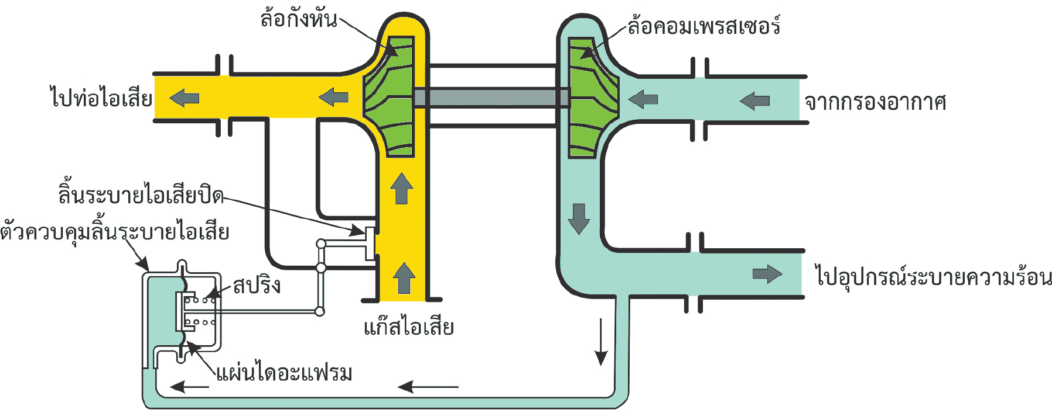
ห้องเผาไหม้ที่นิยมใช้ในเครื่องยนต์ดีเซล มีดังนี้
1
เพิ่มคุณค่าให้กับตนเอง
1
แหวนอัด (Compression Ring)
2
มีอำนาจในการดึงดูด
3
ก่อให้เกิดสุขภาพจิตที่ดี
การทำงานของเวสต์เกต
2.
2.1
ชุดลูกปั๊ม (Plunger)
ตำแหน่งลิ้นระบายไอเสียปิด
ก.
ตำแหน่งเปิดสวิตช์กุญแจ เมื่อเปิดสวิตช์กุญแจ กระแสไฟจะไหลผ่านเข้าไปในขดลวดแม่เหล็ก ทำให้เกิดอำนาจแม่เหล็ก แกนแม่เหล็กจะถูกดูดขึ้น นํ้ามันจากในเรือนปั๊มฉีดนํ้ามันเชื้อเพลิงจะไหลผ่านช่องทางเข้านํ้ามัน และเข้าร่องนํ้ามันที่ลูกปั๊ม
ตำแหน่งปิดสวิตช์กุญแจ เมื่อปิดสวิตช์กุญแจ กระแสไฟจะไม่ไหลเข้าไปในขดลวดแม่เหล็ก ทำให้ไม่เกิดอำนาจแม่เหล็ก สปริงจะดันแกนแม่เหล็กให้เคลื่อนที่ลงปิดช่องทางเข้านํ้ามัน นํ้ามันไม่สามารถเข้าไปห้องความดันสูงได้เครื่องยนต์จึงดับลง
ความดันในท่อไอดีจะถูกกำหนดไว้ค่าหนึ่ง (แล้วแต่การออกแบบเครื่องยนต์) เช่น 70 kPa เมื่อความดันในท่อไอดีสูงไม่ถึง 70 kPa ตัวควบคุมลิ้นระบายไอเสียจะไม่ทำงาน ลิ้นระบายไอเสียปิด แก๊สไอเสียทั้งหมดก็ไหลผ่านใบพัดของล้อกังหัน
ข.
รูปที่ 13.8 การทำงานของเวสต์เกตตำแหน่งลิ้นระบายไอเสียปิด
ตำแหน่งลิ้นระบายไอเสียเปิด
เมื่อเร่งเครื่องยนต์ นํ้ามันเชื้อเพลิงจะถูกฉีดเพิ่มขึ้น ทำให้ความดันของแก๊สไอเสียเพิ่มขึ้น ล้อกังหันหมุนเร็วขึ้น ล้อคอมเพรสเซอร์ก็หมุนเร็วตามไปด้วย ส่งผลความดันอากาศในท่อไอดีเพิ่มขึ้น เมื่อความดันอากาศสูงเกินกว่าค่ากำหนดที่ตั้งไว้ แผ่นไดอะแฟรมของตัวควบคุมลิ้นระบายไอเสียจะถูกดันเข้าไปข้างใน ชนะแรงของสปริง เมื่อลิ้นระบายไอเสียถูกเปิดออก แก๊สไอเสียส่วนหนึ่งก็ไหลออกทางลิ้นระบายไอเสีย และยังคงมีบางส่วนไหลไปที่ล้อกังหัน ทำให้ล้อกังหันหมุนด้วยความเร็วรอบไม่เกินค่ากำหนดที่ตั้งไว้ ซึ่งช่วยควบคุมความดันอากาศในท่อไอดีไม่ให้สูงเกินไป
ผลของอัตราเร็วต่อการควบคุมนํ้ามันหล่อลื่น
รูปที่ 1.9 ลักษณะของห้องเผาไหม้แบบโดยตรงรูปแบบต่าง ๆ
การทำงานของขดลวดตัดนํ้ามัน

Slide 9
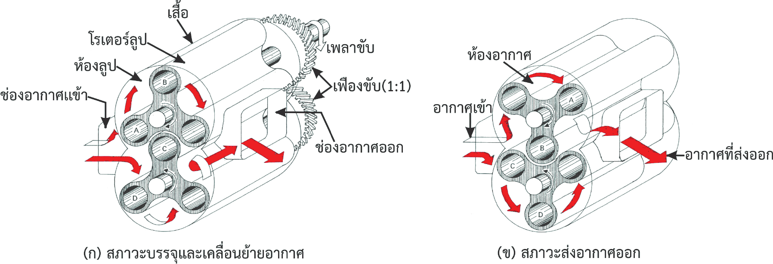
ห้องเผาไหม้ที่นิยมใช้ในเครื่องยนต์ดีเซล มีดังนี้
1
เพิ่มคุณค่าให้กับตนเอง
2
มีอำนาจในการดึงดูด
3.1
หม้อนํ้า (Radiator)
3
ก่อให้เกิดสุขภาพจิตที่ดี
ซูเปอร์ชาร์จเจอร์ (Supercharger)
3.
ซูเปอร์ชาร์จเจอร์ หรือเรียกสั้น ๆ ว่า ซูเปอร์ชาร์จ เป็นอุปกรณ์ทำหน้าที่ดูดอากาศเข้า จากนั้นทำการอัดอากาศ และส่งเข้าสู่ห้องเผาไหม้ด้วยความดันสูงกว่าอัตราการปกติ เพื่อเพิ่มประสิทธิภาพการเผาไหม้ให้มากกว่าเครื่องยนต์ที่ ไม่มีระบบอัดอากาศ ซึ่งจะช่วยเพิ่มกำลังของเครื่องยนต์ การทำงานของซูเปอร์ชาร์จใช้หลักการหมุนเพื่อดูดอากาศ และเพิ่มความดันของอากาศ แล้วจึงส่งผ่านไปยังห้องเผาไหม้ ส่วนภายในจะเป็นเครื่องดูดและอัดอากาศโดยอาศัยแรงขับจากเครื่องยนต์หรือมอเตอร์ไฟฟ้า
Roots lobe supercharger ซูเปอร์ชาร์จแบบนี้มีประสิทธิภาพมากและเป็นแบบที่นิยมใช้กัน โดยจะใช้กำลังจากเครื่องยนต์ในการหมุน ภายในจะมีแกน 2 แกน ใช้ลูกตุ้มติดอยู่กับแกน 2-3 ลูกต่อแกน เรียกว่า Lobe ในแต่ละแกนจะหมุนเข้าหากันคล้ายก้นหอย ทำให้เกิดความดันของอากาศสูงขึ้น แต่ละแกนหมุนมีเฟืองขบกัน มาขับพูลเลย์หน้าตัวซูเปอร์ชาร์จ แล้วจึงต่อสายพานมายังพูลเลย์เครื่องยนต์ การทำงานของซูเปอร์ชาร์จแบบ Roots lobe supercharger (รูปที่ 13.10)
ก.
ตำแหน่งเปิดสวิตช์กุญแจ เมื่อเปิดสวิตช์กุญแจ กระแสไฟจะไหลผ่านเข้าไปในขดลวดแม่เหล็ก ทำให้เกิดอำนาจแม่เหล็ก แกนแม่เหล็กจะถูกดูดขึ้น นํ้ามันจากในเรือนปั๊มฉีดนํ้ามันเชื้อเพลิงจะไหลผ่านช่องทางเข้านํ้ามัน และเข้าร่องนํ้ามันที่ลูกปั๊ม
ตำแหน่งปิดสวิตช์กุญแจ เมื่อปิดสวิตช์กุญแจ กระแสไฟจะไม่ไหลเข้าไปในขดลวดแม่เหล็ก ทำให้ไม่เกิดอำนาจแม่เหล็ก สปริงจะดันแกนแม่เหล็กให้เคลื่อนที่ลงปิดช่องทางเข้านํ้ามัน นํ้ามันไม่สามารถเข้าไปห้องความดันสูงได้เครื่องยนต์จึงดับลง
ข.
ผลของอัตราเร็วต่อการควบคุมนํ้ามันหล่อลื่น
รูปที่ 1.9 ลักษณะของห้องเผาไหม้แบบโดยตรงรูปแบบต่าง ๆ
รูปที่ 13.10 การทำงานของซูเปอร์ชาร์จแบบ Roots lobe supercharger
การทำงานของขดลวดตัดนํ้ามัน

Slide 10
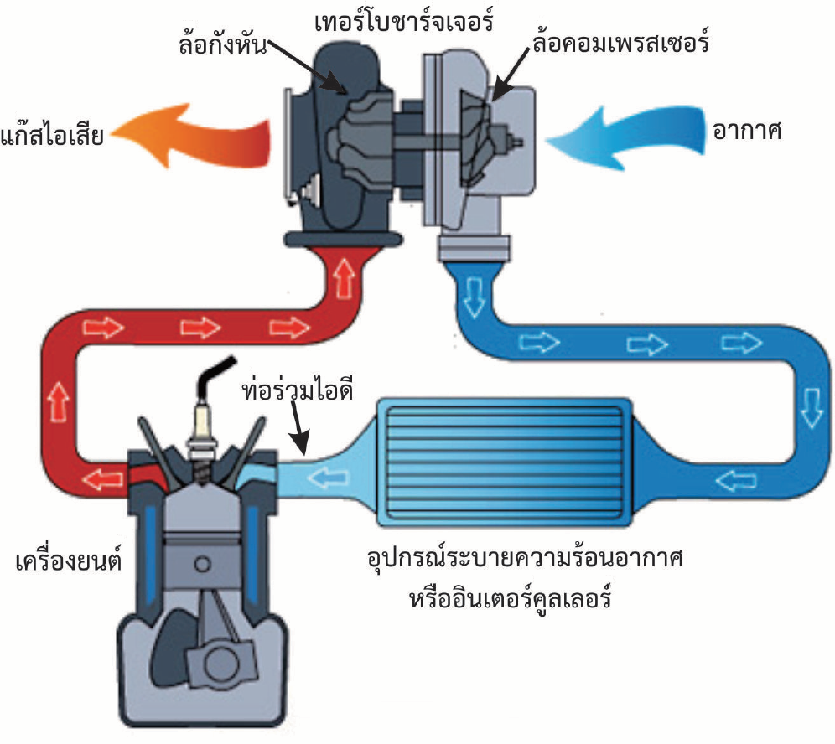
ห้องเผาไหม้ที่นิยมใช้ในเครื่องยนต์ดีเซล มีดังนี้
4.1
1
ตรวจสอบการรั่วของระบบระบายความร้อน
เพิ่มคุณค่าให้กับตนเอง
2
มีอำนาจในการดึงดูด
3
ก่อให้เกิดสุขภาพจิตที่ดี
อุปกรณ์หล่อเย็นอากาศหรืออินเตอร์คูลเลอร์
4.
อินเตอร์คูลเลอร์ (Intercooler) ติดตั้งอยู่ระหว่างเทอร์โบชาร์จเจอร์กับท่อร่วมไอดี (รูปที่ 13.11) เป็นอุปกรณ์ระบบอัดอากาศของเทอร์โบชาร์จเจอร์ในรถยนต์ มีหน้าที่ควบคุมอุณหภูมิของอากาศจากการทำงานของเทอร์โบให้คงที่ ทำให้อากาศมีความหนาแน่นเพิ่มขึ้นก่อนที่จะถูกส่งเข้าไปยังห้องเผาไหม้ ส่งผลให้เครื่องยนต์มีการเผาไหม้ที่สมบูรณ์และมีสมรรถนะที่ดี เพราะในขณะที่เทอร์โบชาร์จเจอร์ทำงานนั้น จะสร้างความดันประมาณ 1 bar ขึ้นไป โดยอุณหภูมิของอากาศที่ถูกอัดตัวนั้น สูงถึง 100 - 120 องศา ดังนั้น จึงเป็นหน้าที่ของอินเตอร์คูลเลอร์ที่จะทำให้อุณหภูมิของอากาศตํ่าลง
ก.
ตำแหน่งเปิดสวิตช์กุญแจ เมื่อเปิดสวิตช์กุญแจ กระแสไฟจะไหลผ่านเข้าไปในขดลวดแม่เหล็ก ทำให้เกิดอำนาจแม่เหล็ก แกนแม่เหล็กจะถูกดูดขึ้น นํ้ามันจากในเรือนปั๊มฉีดนํ้ามันเชื้อเพลิงจะไหลผ่านช่องทางเข้านํ้ามัน และเข้าร่องนํ้ามันที่ลูกปั๊ม
ตำแหน่งปิดสวิตช์กุญแจ เมื่อปิดสวิตช์กุญแจ กระแสไฟจะไม่ไหลเข้าไปในขดลวดแม่เหล็ก ทำให้ไม่เกิดอำนาจแม่เหล็ก สปริงจะดันแกนแม่เหล็กให้เคลื่อนที่ลงปิดช่องทางเข้านํ้ามัน นํ้ามันไม่สามารถเข้าไปห้องความดันสูงได้เครื่องยนต์จึงดับลง
ข.
อินเตอร์คูลเลอร์ที่ใช้งานมี 2 ชนิด คือ ชนิดระบายความร้อนด้วยนํ้า และชนิดระบายความร้อนด้วยอากาศ ในรถยนต์ปัจจุบันส่วนใหญ่ ติดตั้งอินเตอร์คูลเลอร์ชนิดระบายความร้อนด้วยอากาศ ซึ่งจะมีรูปร่างคล้ายกับหม้อนํ้ารถยนต์ แต่มีขนาดที่เล็กกว่า ที่ด้านข้างจะมีท่อสำหรับให้อากาศไหลเข้า และไหลออก ส่วนตรงกลางนั้นทำเป็นครีบระบายความร้อนเชื่อมอยู่ระหว่างท่อทางไหลของอากาศเป็นจำนวนมาก
ผลของอัตราเร็วต่อการควบคุมนํ้ามันหล่อลื่น
รูปที่ 1.9 ลักษณะของห้องเผาไหม้แบบโดยตรงรูปแบบต่าง ๆ
รูปที่ 13.11 ตำแหน่งติดตั้งของอินเตอร์คูลเลอร์

Slide 11
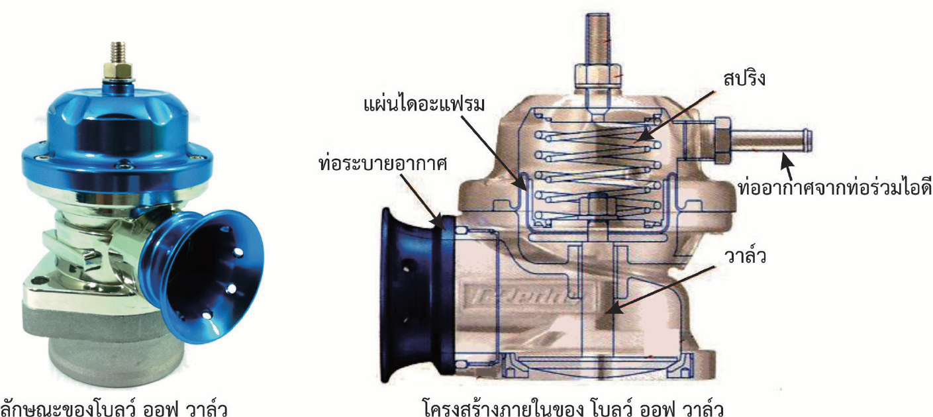
ห้องเผาไหม้ที่นิยมใช้ในเครื่องยนต์ดีเซล มีดังนี้
4.1
1
ตรวจสอบการรั่วของระบบระบายความร้อน
เพิ่มคุณค่าให้กับตนเอง
2
มีอำนาจในการดึงดูด
3
ก่อให้เกิดสุขภาพจิตที่ดี
โบลว์ออฟวาล์ว
5.
โบลว์ออฟวาล์ว (Blow off valve) (รูปที่ 13.13) เป็นอุปกรณ์อีกชิ้นหนึ่งในระบบเครื่องยนต์ที่มีการอัดอากาศด้วยเทอร์โบชาร์จเจอร์ และมีลิ้นเร่ง ซึ่งทำหน้าที่เปิด-ปิดให้อากาศไหลเข้าไปในท่อร่วมไอดี โบลว์ออฟวาล์วทำหน้าที่ระบายความดันอากาศในท่อไอดีที่เกิดจากการอัดของเทอร์โบชาร์จเจอร์ในขณะยกคันเร่ง เหตุผลก็เพื่อไม่ให้ความดันอากาศไหลย้อนกลับไปทำอันตรายต่อใบของล้อคอมเพรสเซอร์เทอร์โบชาร์จเจอร์ อุปกรณ์นี้จะติดตั้งอยู่ระหว่างท่อทางออกของอินเตอร์คูลเลอร์กับเรือนลิ้นเร่ง (รูปที่ 13.11) ภายในของโบลว์ออฟวาล์ว ประกอบด้วยแผ่นไดอะฟรม สปริง และวาล์ว
ก.
ตำแหน่งเปิดสวิตช์กุญแจ เมื่อเปิดสวิตช์กุญแจ กระแสไฟจะไหลผ่านเข้าไปในขดลวดแม่เหล็ก ทำให้เกิดอำนาจแม่เหล็ก แกนแม่เหล็กจะถูกดูดขึ้น นํ้ามันจากในเรือนปั๊มฉีดนํ้ามันเชื้อเพลิงจะไหลผ่านช่องทางเข้านํ้ามัน และเข้าร่องนํ้ามันที่ลูกปั๊ม
ตำแหน่งปิดสวิตช์กุญแจ เมื่อปิดสวิตช์กุญแจ กระแสไฟจะไม่ไหลเข้าไปในขดลวดแม่เหล็ก ทำให้ไม่เกิดอำนาจแม่เหล็ก สปริงจะดันแกนแม่เหล็กให้เคลื่อนที่ลงปิดช่องทางเข้านํ้ามัน นํ้ามันไม่สามารถเข้าไปห้องความดันสูงได้เครื่องยนต์จึงดับลง
ข.
ผลของอัตราเร็วต่อการควบคุมนํ้ามันหล่อลื่น
รูปที่ 1.9 ลักษณะของห้องเผาไหม้แบบโดยตรงรูปแบบต่าง ๆ
รูปที่ 13.13 ลักษณะและโครงสร้างภายในของโบลว์ออฟวาล์ว
การทำงานของโบลว์ออฟวาล์ว
ตำแหน่งเครื่องยนต์เดินเบาและลิ้นเร่งเปิด
เมื่อเครื่องยนต์เดินเบา โบล์วออฟวาล์วจะยังคงถูกปิดอยู่ เนื่องจากความดันสปริงของโบลว์ออฟวาล์ว จะดันให้วาล์วช่องทางระบายอากาศนี้ยังคงปิดอยู่ อีกทั้งยังมีช่องทางที่ให้อากาศจากหลังลิ้นเร่งไหลเข้ามาในห้องสปริง (รูปที่ 13.14 ก) เพื่อเป็นการสมดุลความดัน (Balance pressure) ให้เท่ากัน และเพื่อไม่ให้สปริงซึ่งต่อกับก้านวาล์วถูกความดันอากาศที่ด้านหน้าลิ้นยกเปิดขึ้นมาก่อน (ในจังหวะรอบเดินเบา ถึงแม้ลิ้นเร่งจะยังถูกปิดอยู่ โบลว์ออฟวาล์วก็จะยังไม่เปิด เพราะที่เรือนลิ้นเร่งจะมีช่องทางเล็ก ๆ ให้อากาศบางส่วนไหลเข้าห้องเผาไหม้ได้ และความดันด้านหน้าลิ้นปีกผีเสื้อก็ยังคงตํ่ามาก)

Slide 12
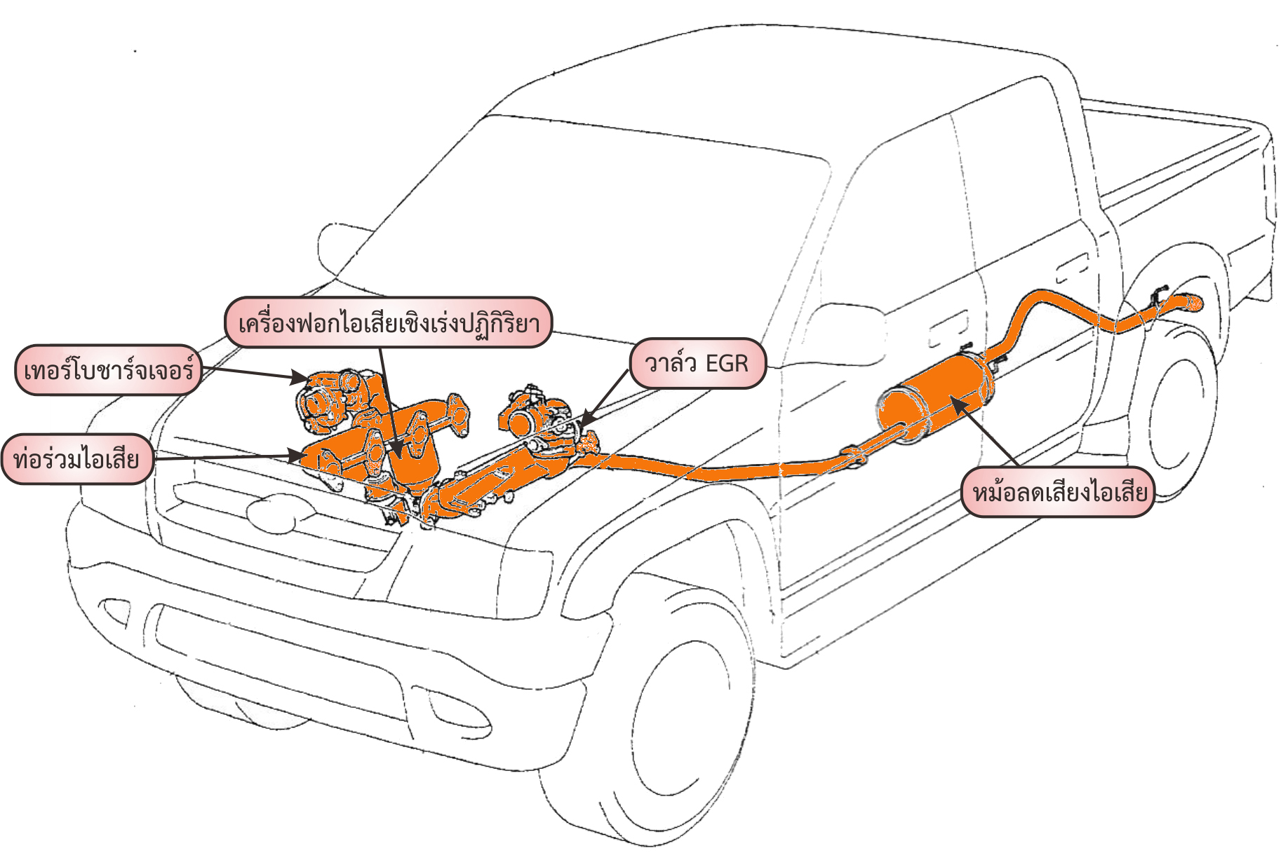
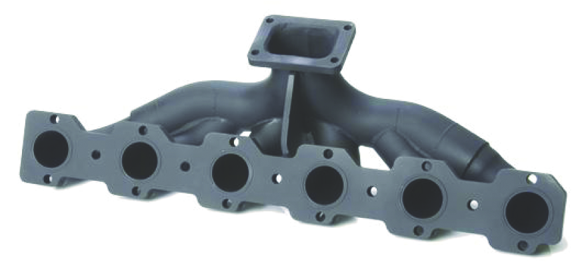
ห้องเผาไหม้ที่นิยมใช้ในเครื่องยนต์ดีเซล มีดังนี้
4.1
1
ตรวจสอบการรั่วของระบบระบายความร้อน
เพิ่มคุณค่าให้กับตนเอง
2
มีอำนาจในการดึงดูด
3
ก่อให้เกิดสุขภาพจิตที่ดี
ระบบไอเสีย
6.
ระบบไอเสียทำหน้าที่เพิ่มประสิทธิภาพของเครื่องยนต์โดยการปรับปรุงประสิทธิภาพการปล่อยแก๊สไอเสียออกจากเครื่องยนต์ ทำความสะอาดแก๊สไอเสียโดยกำจัดสารที่เป็นอันตราย ลดเสียงระเบิดที่เกิดขึ้นจากการทำงานของเครื่องยนต์ ส่วนประกอบระบบไอเสีย
ก.
ตำแหน่งเปิดสวิตช์กุญแจ เมื่อเปิดสวิตช์กุญแจ กระแสไฟจะไหลผ่านเข้าไปในขดลวดแม่เหล็ก ทำให้เกิดอำนาจแม่เหล็ก แกนแม่เหล็กจะถูกดูดขึ้น นํ้ามันจากในเรือนปั๊มฉีดนํ้ามันเชื้อเพลิงจะไหลผ่านช่องทางเข้านํ้ามัน และเข้าร่องนํ้ามันที่ลูกปั๊ม
ตำแหน่งปิดสวิตช์กุญแจ เมื่อปิดสวิตช์กุญแจ กระแสไฟจะไม่ไหลเข้าไปในขดลวดแม่เหล็ก ทำให้ไม่เกิดอำนาจแม่เหล็ก สปริงจะดันแกนแม่เหล็กให้เคลื่อนที่ลงปิดช่องทางเข้านํ้ามัน นํ้ามันไม่สามารถเข้าไปห้องความดันสูงได้เครื่องยนต์จึงดับลง
ข.
รูปที่ 13.15 สวนประกอบระบบไอเสีย
6.1
ท่อร่วมไอเสีย (Exhaust Manifold)
ผลของอัตราเร็วต่อการควบคุมนํ้ามันหล่อลื่น
รูปที่ 1.9 ลักษณะของห้องเผาไหม้แบบโดยตรงรูปแบบต่าง ๆ
ท่อร่วมไอเสียเป็นส่วนที่อยู่ติดกับฝาสูบของเครื่องยนต์ก่อนรวมเป็นท่อเดี่ยว (หรือคู่ในบางรุ่น) ต่อจากนั้นเป็นท่อไอเสีย ท่อร่วมไอเสีย (รูปที่ 13.16)
การทำงานของโบลว์ออฟวาล์ว
รูปที่ 13.16 ท่อร่วมไอเสีย
ตำแหน่งเครื่องยนต์เดินเบาและลิ้นเร่งเปิด
เมื่อเครื่องยนต์เดินเบา โบล์วออฟวาล์วจะยังคงถูกปิดอยู่ เนื่องจากความดันสปริงของโบลว์ออฟวาล์ว จะดันให้วาล์วช่องทางระบายอากาศนี้ยังคงปิดอยู่ อีกทั้งยังมีช่องทางที่ให้อากาศจากหลังลิ้นเร่งไหลเข้ามาในห้องสปริง (รูปที่ 13.14 ก) เพื่อเป็นการสมดุลความดัน (Balance pressure) ให้เท่ากัน และเพื่อไม่ให้สปริงซึ่งต่อกับก้านวาล์วถูกความดันอากาศที่ด้านหน้าลิ้นยกเปิดขึ้นมาก่อน (ในจังหวะรอบเดินเบา ถึงแม้ลิ้นเร่งจะยังถูกปิดอยู่ โบลว์ออฟวาล์วก็จะยังไม่เปิด เพราะที่เรือนลิ้นเร่งจะมีช่องทางเล็ก ๆ ให้อากาศบางส่วนไหลเข้าห้องเผาไหม้ได้ และความดันด้านหน้าลิ้นปีกผีเสื้อก็ยังคงตํ่ามาก)

Slide 13
6.2
เครื่องฟอกไอเสียเชิงเร่งปฏิกิริยาหรือ
แคตตาไลติกคอนเวอร์เตอร์ (Catalytic Converter or CAT)
1
เพิ่มคุณค่าให้กับตนเอง
2
มีอำนาจในการดึงดูด
3
ก่อให้เกิดสุขภาพจิตที่ดี
รูปที่ 11.5 หม้อนํ้าแบบไหลขวาง
6.2
เครื่องฟอกไอเสียเชิงเร่งปฏิกิริยาหรือ
แคตตาไลติกคอนเวอร์เตอร์ (Catalytic Converter or CAT)
2.2
ชุดลิ้นส่ง (Delivery Valve)
เครื่องฟอกไอเสียเชิงเร่งปฏิกิริยา หรือเรียกสั้น ๆ ว่า แคตตาไลติก จะติดตั้งต่อจากเทอร์โบชาร์จเจอร์ มีหน้าที่แปรสภาพสารที่เป็นอันตรายออกจากแก๊สไอเสีย สารที่เป็นอันตรายในแก๊สไอเสียเครื่องยนต์ประกอบไปด้วย คาร์บอนมอนอกไซด์ (CO) ไฮโดรคาร์บอน (HC) และไนโตรเจนออกไซด์ (NOx) เมื่อแก๊สไอเสียไหลผ่านแคตตาไลติก ก็จะถูกแปรสภาพจากแก๊สไอเสียให้กลายเป็นนํ้าหรือ H2O (ซึ่งอยู่ในสถานะเป็นไอนํ้า) ไนโตรเจน (Nitrogen หรือ N2) และคาร์บอนไดออกไซด์ (Carbon Dioxide หรือ CO2) ซึ่งสารดังกล่าวจะไม่เป็นอันตรายต่อสิ่งมีชีวิต แคตตาไลติกคอนเวอร์เตอร์ (รูปที่ 13.17) มีส่วนประกอบ 3 ส่วน คือ
2
แหวนกวาดนํ้ามัน (Oil Control Ring or Oil Ring)
หม้อนํ้าแบบไหลลง (Down flow) หม้อนํ้าแบบไหลลง (รูปที่ 11.4) แกนท่อจะอยู่ในแนวตั้ง นํ้าจะไหลจากถังด้านบนผ่านแกนท่อในแนวตั้งลงสู่ด้านล่าง หม้อนํ้าแบบนี้นํ้าหล่อเย็นที่มีอุณหภูมิสูงจะไหลเข้าทางด้านบน ความร้อนจะถูกถ่ายเทสู่ครีบ เมื่อมีอากาศผ่าน ครีบความร้อนก็จะถูกระบายออกไป
หม้อนํ้าแบบไหลขวาง (Cross flow) หม้อนํ้าแบบไหลขวาง (รูปที่ 11.5) นํ้าหล่อเย็นจะไหลในแนวนอนโดยไหลจากข้างหนึ่งไปยังอีกข้างหนึ่ง
เสื้อสูบ (Cylinder Block)
ระบบปฏิกิริยารวมตัว กับออกซิเจน
ตัวเร่งปฏิกิริยารีดักชัน (Reduction Catalyst)
ตัวเร่งปฏิกิริยา 3 ทาง (Three–Way Catalyst or TWC)
รูปที่ 1.9 ลักษณะของห้องเผาไหม้แบบโดยตรงรูปแบบต่าง ๆ

Slide 14
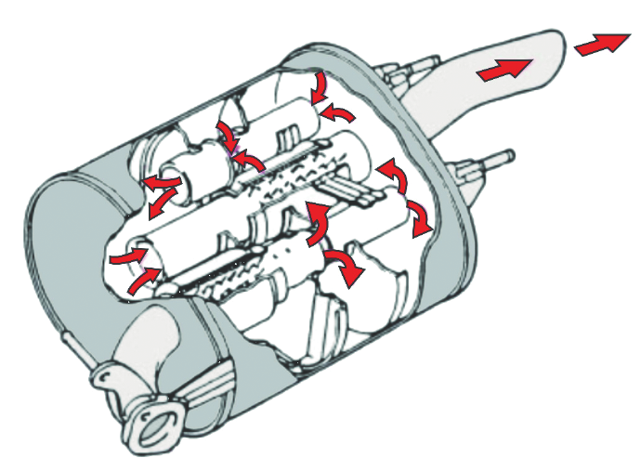
ห้องเผาไหม้ที่นิยมใช้ในเครื่องยนต์ดีเซล มีดังนี้
1
เพิ่มคุณค่าให้กับตนเอง
1
แหวนอัด (Compression Ring)
2
มีอำนาจในการดึงดูด
3
ก่อให้เกิดสุขภาพจิตที่ดี
6.3
หม้อลดเสียงไอเสีย (Exhaust Silencer)
2.1
ชุดลูกปั๊ม (Plunger)
เนื่องจากแก๊สไอเสียที่ถูกปล่อยออกจากเครื่องยนต์มีอุณหภูมิและความดันสูง แก๊สเหล่านี้จะทำให้เกิดเสียงระเบิด ถ้าถูกปล่อยออกมาโดยตรง ดังนั้น หม้อลดเสียง ไอเสียจะเป็นตัวเก็บเสียงโดยการลดความดันและอุณหภูมิของแก๊สไอเสีย
ก.
ตำแหน่งเปิดสวิตช์กุญแจ เมื่อเปิดสวิตช์กุญแจ กระแสไฟจะไหลผ่านเข้าไปในขดลวดแม่เหล็ก ทำให้เกิดอำนาจแม่เหล็ก แกนแม่เหล็กจะถูกดูดขึ้น นํ้ามันจากในเรือนปั๊มฉีดนํ้ามันเชื้อเพลิงจะไหลผ่านช่องทางเข้านํ้ามัน และเข้าร่องนํ้ามันที่ลูกปั๊ม
ตำแหน่งปิดสวิตช์กุญแจ เมื่อปิดสวิตช์กุญแจ กระแสไฟจะไม่ไหลเข้าไปในขดลวดแม่เหล็ก ทำให้ไม่เกิดอำนาจแม่เหล็ก สปริงจะดันแกนแม่เหล็กให้เคลื่อนที่ลงปิดช่องทางเข้านํ้ามัน นํ้ามันไม่สามารถเข้าไปห้องความดันสูงได้เครื่องยนต์จึงดับลง
รูปที่ 13.18 ลักษณะของหม้อลดเสียงไอเสีย
6.4
ข.
การนำไอเสียหมุนเวียนกลับเข้าห้องเผาไหม้
(Exhaust Gas Recirculation or EGR)
ระบบการหมุนเวียนแก๊สไอเสียกลับคืนจะหมุนเวียนส่วนของแก๊สไอเสียเข้าท่อร่วมไอดี เพื่อลดอุณหภูมิในห้องเผาไหม้ และลดการปล่อยไนโตรเจนออกไซด์ (NOX) อย่างไรก็ตาม การดำเนินการของระบบ EGR อาจจะลดกำลังงานของเครื่องยนต์และส่งผลกระทบต่อสมรรถนะ ด้วยเหตุนี้ ในระบบนี้จึงต้องควบคุมด้วยกล่อง ECU เพื่อให้การควบคุม EGR ดีที่สุด
ระบบการหมุนเวียนแก๊สไอเสียกลับคืน ประกอบด้วย ตัวระบายความร้อนแก๊สไอเสีย (EGR Cooler) วาล์วแก๊สไอเสีย (EGR Valve) กล่อง ECU เซนเซอร์วัดอัตราการไหลของอากาศ (MAF) และลิ้นเร่งอิเล็กทรอนิกส์
การถอดเสื้อสูบและเพลาข้อเหวี่ยง
รูปที่ 1.9 ลักษณะของห้องเผาไหม้แบบโดยตรงรูปแบบต่าง ๆ

Slide 15
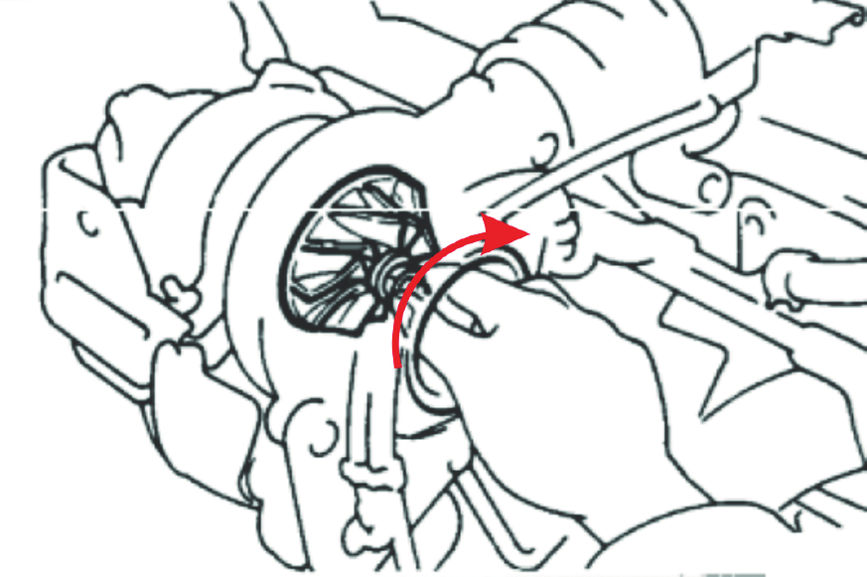
ห้องเผาไหม้ที่นิยมใช้ในเครื่องยนต์ดีเซล มีดังนี้
4.1
1
ตรวจสอบการรั่วของระบบระบายความร้อน
เพิ่มคุณค่าให้กับตนเอง
2
มีอำนาจในการดึงดูด
3
ก่อให้เกิดสุขภาพจิตที่ดี
งานตรวจสอบระบบไอดีและไอเสีย
7.
เครื่องยนต์ที่ติดตั้งเทอร์โบชาร์จเจอร์เป็นการเพิ่มประสิทธิภาพของไอดี ส่งผลให้กำลังเครื่องยนต์สูงขึ้น ความสิ้นเปลืองนํ้ามันเชื้อเพลิงลดลง และเสียงดังของเครื่องยนต์ลดลง ถ้าสมรรถนะของเครื่องยนต์ลดลงต้องตรวจสอบสภาพของเครื่องยนต์ให้ละเอียดก่อน ถ้าไม่พบความเสียหายหรือการสึกหรอของเครื่องยนต์แสดงว่าเทอร์โบชาร์จเจอร์มีปัญหา การบริการเทอร์โบต้องใช้ความละเอียดอ่อน ความระมัดระวัง และต้องมีประสบการณ์ การตรวจสอบดังต่อไปนี้เป็นเพียงหลักการของบางบริษัทเท่านั้น ดังนั้น เวลาตรวจสอบควรอ้างอิงคู่มือของบริษัทผู้ผลิตจึงจะดีที่สุด
ก.
ตำแหน่งเปิดสวิตช์กุญแจ เมื่อเปิดสวิตช์กุญแจ กระแสไฟจะไหลผ่านเข้าไปในขดลวดแม่เหล็ก ทำให้เกิดอำนาจแม่เหล็ก แกนแม่เหล็กจะถูกดูดขึ้น นํ้ามันจากในเรือนปั๊มฉีดนํ้ามันเชื้อเพลิงจะไหลผ่านช่องทางเข้านํ้ามัน และเข้าร่องนํ้ามันที่ลูกปั๊ม
ตำแหน่งปิดสวิตช์กุญแจ เมื่อปิดสวิตช์กุญแจ กระแสไฟจะไม่ไหลเข้าไปในขดลวดแม่เหล็ก ทำให้ไม่เกิดอำนาจแม่เหล็ก สปริงจะดันแกนแม่เหล็กให้เคลื่อนที่ลงปิดช่องทางเข้านํ้ามัน นํ้ามันไม่สามารถเข้าไปห้องความดันสูงได้เครื่องยนต์จึงดับลง
ข.
7.1
งานตรวจสอบเทอร์โบชาร์จเจอร์
ตรวจสอบเทอร์โบชาร์จเจอร์บนรถยนต์
ผลของอัตราเร็วต่อการควบคุมนํ้ามันหล่อลื่น
รูปที่ 1.9 ลักษณะของห้องเผาไหม้แบบโดยตรงรูปแบบต่าง ๆ
1
ตรวจสอบระบบไอดี
ตรวจสอบระบบไอเสีย
ตรวจสอบความดันเทอร์โบชาร์จเจอร์
ตรวจสอบการหมุนของล้ออัดและล้อกังหัน
2
3
รูปที่ 13.21 ตรวจสอบการหมุนของล้อกังหัน
ตำแหน่งเครื่องยนต์เดินเบาและลิ้นเร่งเปิด
เมื่อเครื่องยนต์เดินเบา โบล์วออฟวาล์วจะยังคงถูกปิดอยู่ เนื่องจากความดันสปริงของโบลว์ออฟวาล์ว จะดันให้วาล์วช่องทางระบายอากาศนี้ยังคงปิดอยู่ อีกทั้งยังมีช่องทางที่ให้อากาศจากหลังลิ้นเร่งไหลเข้ามาในห้องสปริง (รูปที่ 13.14 ก) เพื่อเป็นการสมดุลความดัน (Balance pressure) ให้เท่ากัน และเพื่อไม่ให้สปริงซึ่งต่อกับก้านวาล์วถูกความดันอากาศที่ด้านหน้าลิ้นยกเปิดขึ้นมาก่อน (ในจังหวะรอบเดินเบา ถึงแม้ลิ้นเร่งจะยังถูกปิดอยู่ โบลว์ออฟวาล์วก็จะยังไม่เปิด เพราะที่เรือนลิ้นเร่งจะมีช่องทางเล็ก ๆ ให้อากาศบางส่วนไหลเข้าห้องเผาไหม้ได้ และความดันด้านหน้าลิ้นปีกผีเสื้อก็ยังคงตํ่ามาก)
4

Slide 16
ห้องเผาไหม้ที่นิยมใช้ในเครื่องยนต์ดีเซล มีดังนี้
1
เพิ่มคุณค่าให้กับตนเอง
1
แหวนอัด (Compression Ring)
2
มีอำนาจในการดึงดูด
3
ก่อให้เกิดสุขภาพจิตที่ดี
ถอดเทอร์โบชาร์จเจอร์ออกมาตรวจสอบ
2.1
ชุดลูกปั๊ม (Plunger)
หากตรวจสอบบนตัวรถยนต์แล้วพบปัญหา จำเป็นต้องถอดเทอร์โบชาร์จเจอร์ออกจากตัวเครื่องยนต์ เมื่อถอดออกมาแล้ว ให้ตรวจสอบดังต่อไปนี้
ก.
ตำแหน่งเปิดสวิตช์กุญแจ เมื่อเปิดสวิตช์กุญแจ กระแสไฟจะไหลผ่านเข้าไปในขดลวดแม่เหล็ก ทำให้เกิดอำนาจแม่เหล็ก แกนแม่เหล็กจะถูกดูดขึ้น นํ้ามันจากในเรือนปั๊มฉีดนํ้ามันเชื้อเพลิงจะไหลผ่านช่องทางเข้านํ้ามัน และเข้าร่องนํ้ามันที่ลูกปั๊ม
ตำแหน่งปิดสวิตช์กุญแจ เมื่อปิดสวิตช์กุญแจ กระแสไฟจะไม่ไหลเข้าไปในขดลวดแม่เหล็ก ทำให้ไม่เกิดอำนาจแม่เหล็ก สปริงจะดันแกนแม่เหล็กให้เคลื่อนที่ลงปิดช่องทางเข้านํ้ามัน นํ้ามันไม่สามารถเข้าไปห้องความดันสูงได้เครื่องยนต์จึงดับลง
1
ตรวจสอบระยะรุนแกนใบพัดของล้อกังหัน
ตรวจสอบการทำงานตัวควบคุมวาล์วระบายไอเสีย
2
ข.
7.2
งานตรวจสอบระบบหมุนเวียนแก๊สไอเสียกลับคืน
ตรวจสอบวาล์วสวิตช์สุญญากาศ (Vacuum Switch Valve หรือ VSV)
ตรวจสอบการทำงานของวาล์ว EGR
การถอดเสื้อสูบและเพลาข้อเหวี่ยง
สร้างความดันสุญญากาศมากกว่า 120 มม. ปรอท (ISUZU 4JA1) เพื่อตรวจสอบการทำงานของวาล์ว EGR (รูปที่ 13.29) ถ้าไม่ทำงานให้เปลี่ยนวาล์ว EGR
รูปที่ 1.9 ลักษณะของห้องเผาไหม้แบบโดยตรงรูปแบบต่าง ๆ
1
ตรวจสอบความต่อเนื่องของวาล์วสวิตช์สุญญากาศ
ตรวจสอบความไม่ต่อเนื่องของวาล์วสวิตช์สุญญากาศ
ตรวจสอบการทำงานของวาล์วสวิตช์สุญญากาศ
รูปที่ 11.11 การทำงานของลิ้นสุญญากาศ
2
3

